Slide 1
Lo Scattering di un atomo
f(θ)
Z
s_{o}
t
p
1
s
2θ
r
o
q
2
0
S
Consideriamo una onda scatterata al punto p da un piccolo volume dv con densità elettronica ρ(r). L’onda avrà ampiezza ρ(r)dv (elettroni presenti nel volume infinitesimo dv) e fase relativa all’origine O che dipenderà dalla differenza di cammino ottico t-q = rs_{o}-rs. L’onda scatterata è quindi ρ(r)exp(2πir.S)dv dove S=s_{o}-s=2senθ/λ
Il totale dell’onda scatterata da un atomo è l’integrale su tutto il volume dell’atomo:
f(S) = ∫_{vol.atomo} ρ(r)exp(2πir.S)dv
Per S = 0, f(0) = Z il numero di elettroni dell’atomo.

Slide 2
Lo Scattering dell’unità cristallograficamente indipendente (risultato dell’interferenza dei N reticoli compenetrati definiti da N atomi non relazionati da simmetria)
O
r₃
r₁
r₂
3
2
1
Lo Scattering dell’atomo 1 è f₁ = f₁exp(2πir₁.S) dove f₁ è fattore atomico di scattering per l’atomo 1
Il totale dell’onda scatterata è F(S) = f₁ + f₂ + f₃ + … f_{N}
F(S) = ∑ f_{j} exp(2πir_{j}.S) dove la sommatoria è j =1 to N

Slide 3
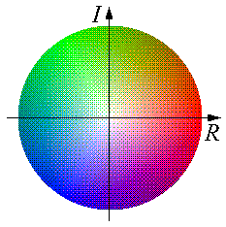
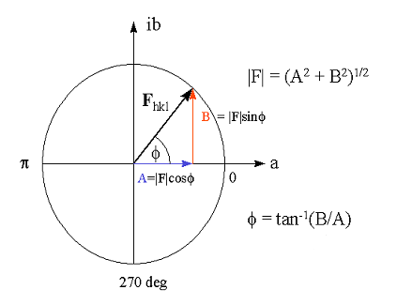
Rappresentazione del Fattore di struttura
Cella unitaria
|F| intensità
Φ colore
1
1
1
F
(
h
,
k
,
l
)
=
V
∫
∫
∫
ρ
(
x
,
y
,
z
).
exp[
2
π
i
(
hx
+
ky
+
lz
)]
.
dxdydz
x
=
0
y
=
0
z
=
0
Un riflesso
Densità elettronica
TRASFORMATA DI FOURIER
F(h,k,l) = ∑_{j} f_{j} exp 2πi (hx_{j} + ky_{j} + lz_{j})
= |F(hkl)|expiα(hkl) = A(hkl) +iB(hkl)
|F(hkl)| è l’ampiezza e α(hkl) è la fase
http://www.ysbl.york.ac.uk/~cowtan/fourier/fourier.html
Diagramma di Argand
Ogni fattore di struttura è la somma vettoriale della dispersione di ogni atomo
2πi(hx_{j}+ky_{j}+lz_{j})
f_{j}e
F(hkl)

Slide 4

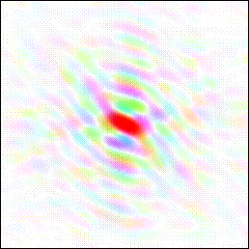
Densità elettronica
ANTITRASFORMATA DI FOURIER DEI FATTORI DI STRUTTURA
SINTESI DI FOURIER : F ⇒ ρ
ρ(xyz) = (1/V)∑_{h} ∑_{k} ∑_{l} |F(hkl)|exp[-2πi(hx+ky+lz)-α(hkl)]
SPAZIO DIRETTO
SPAZIO RECIPROCO
Trasformata
di Fourier
DENSITA’ ELETTRONICA
FATTORI DI STRUTTURA

Slide 5
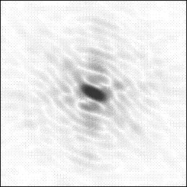
Problema della fase
|F|(gatto)
Immagine
di diffrazione
Trasformata
di Fourier
φ(gatto) ?
|F|(gatto),φ(gatto)

Slide 6

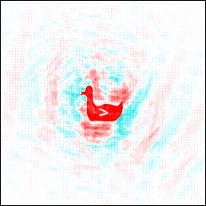
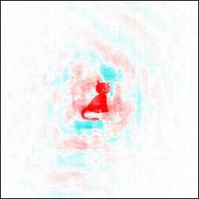
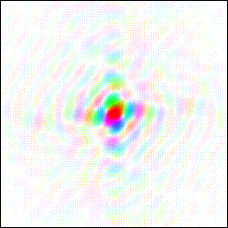
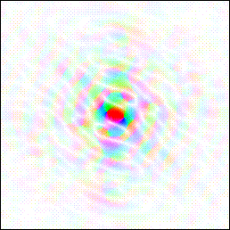
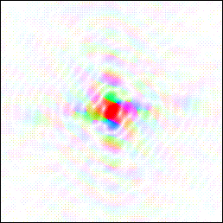
Importanza relativa della fase ed ampiezza
Trasformata
di Fourier
Trasformata
di Fourier
Trasformata
di Fourier
Trasformata
di Fourier
|F|(gatto),φ(gatto)
|F|(papera),φ(papera)
|F|(gatto),φ(papera)
|F|(papera),φ(gatto)

Slide 7
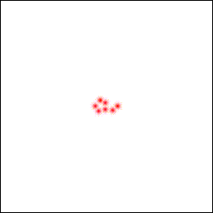
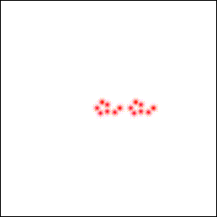
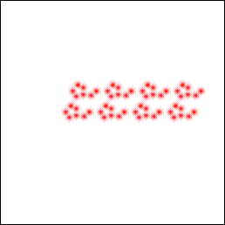
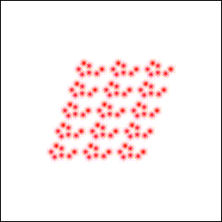
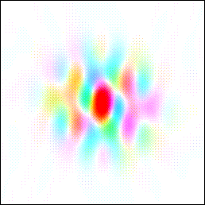
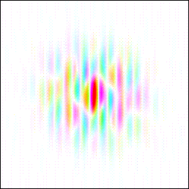
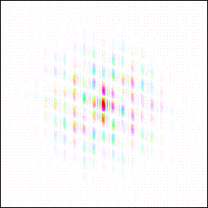
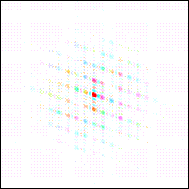
SPAZIO DIRETTO
SPAZIO RECIPROCO
Trasformata
di Fourier
DENSITA’ ELETTRONICA
FATTORI DI STRUTTURA

Slide 8
La funzione Patterson
P(xyz) = 1/V ∑_{h}∑_{k}∑_{l} I(hkl) exp(-2πi(hx+ky+lz)
“Struttura”
Y
B
La funzione Patterson è la trasformata di Fourier dell’intensità di diffrazione
La Patterson può essere calcolata direttamente dalle intensità misurate senza conoscere la fase
I massimi della funzione Patterson rappresentano la mappa dei vettori interatomici della struttura
A
C
N atomi
X
“Patterson”
V
AB
U
AC
BC
N(N-1) vettori interatomici

Slide 9
Interpretazione della Patterson
Nel caso di complessi metallici e più in generale di cristalli con
atomi con molti elettroni di core si può risolvere il problema
della fase mediante il metodo dell’atomo pesante interpretando
la funzione Patterson i cui massimi sono dominati
dai vettori interatomici atomo pesante – atomo pesante
Gruppo spaziale P2₁2₁2₁
Posizioni Equivalenti
x,y,z
-x+1/2,-y,z+1/2
-x,y+1/2,-z+1/2
x+1/2,-y+1/2,-z
1 atomo indipendente
4 atomi in cella

Slide 10
Patterson Teorica
 | x,y,z | -x+1/2,-y,z+1/2 | -x,y+1/2,-z+1/2 | x+1/2,-y+1/2,-z
x,y,z | 0,0,0 | -2x+1/2,-2y,1/2 | -2x,1/2,-2z+1/2 | 1/2,-2y+1/2,-2z
-x+1/2,-y,z+1/2 | 2x-1/2,2y,-1/2 | 0,0,0 | -1/2,2y+1/2,-2z | 2x,1/2,-2z-1/2
-x,y+1/2,-z+1/2 | 2x,-1/2,2z-1/2 | 1/2,-2y-1/2,2z | 0,0,0 | 2x+1/2,-2y,-1/2
x+1/2,-y+1/2,-z | -1/2,2y-1/2,2z | -2x,-1/2,2z+1/2 | -2x-1/2,2y,1/2 | 0,0,0
Interpretazione dalle Mappe Pattersons
Se il numero di atomi pesanti da localizzare è piccolo, i siti possono essere trovati direttamente usando l’arcana magia delle sezioni di Harker

Slide 11
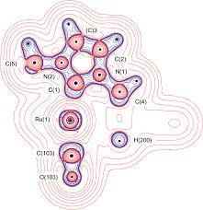
Dalla posizione dell’atomo pesante si può calcolare il suo contributo
al fattore di struttura (modulo e fase)
Con le fasi si possono calcolare le mappe di densità elettronica
Dalle quali si possono localizzare gli altri atomi della struttura
Le nuove fasi saranno migliori delle precedenti e la nuova mappa sarà più pulita.
Si potranno localizzare nuovi atomi.
Cicli interattivi fino al completamento
della struttura

Slide 12
Risoluzione del problema della fase mediante metodi diretti
Metodi che derivano le fasi direttamente dalle intensità di diffrazione per mezzo di relazioni probabilistiche.
Le fasi sono derivate dall’ ampiezza dei fattori di struttura normalizzati (E_{hkl}) rispetto ad una distribuzione casuale di atomi nella cella unitaria.
La densità elettronica ρ(x,y,z) ha la proprietà di essere positiva e concentrata in prossimità dei nuclei con valori quasi zero altrove.
Equazione di Sayre
E_{hkl} = kΣE_{h’k’l’}E_{h-h’k-k’l-l’}

Slide 13
Dall’equazione di Sayre considerando delle triplette di riflessi forti che dominano la sommatoria si ottiene delle
relazioni tra le fasi dei riflessi:
φ_{hkl} ≈ φ_{h’k’l’} φ_{h-h’k-k’l-l’}
Considerando un piccolo insieme di riflessioni al quale viene assegnato un set di fasi casuali, le fasi vengono estese
a tutte le riflessioni in modo consistente con le relazioni delle triplette.
Utilizzando delle figure di merito si seleziona la soluzione che porta a rispettare le proprietà della densità elettronica.

Slide 14
Diffusione Anomala
Imaginaria
Per la dispersione distante dallo spigolo di assorbimento, il fattore atomico di scattering può essere rappresentato come un numero reale:
f₀
Reale
Imaginaria
Se i raggi X hanno un'energia che è vicino ad una transizione elettronica dell’atomo, la parte reale della dispersione si modifica con f’ e la fase con f” f_{j} = f₀ + f’ + if”
f”
f’
Reale
f₀
Se f_{j} è reale, vale sempre legge di Friedel |F(hkl)| = |F(-h-k-l)| |F(hkl)|² = I(hkl) = I(-h-k-l)
Se f_{j} ha una componente immaginaria, allora in generale |F(hkl)| ≠ |F(-h-k-l)|

Slide 15
Dalle coppie di Friedel alle coppie di Bijvoet
iB
f”
f’
F_{PH}(hkl)
F_{H}
F_{P}(hkl)
A
F_{P}(-h-k-l)
F_{PH}(-h-k-l)
F_{H}
Il presenza di diffusione anomala il modello con coordinate xyz
si distingue dal modello –x-y-x.
Si riesce a determinare la configurazione assoluta delle molecole

Slide 16

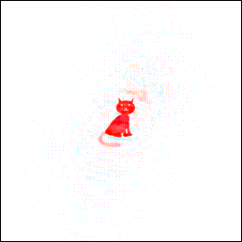
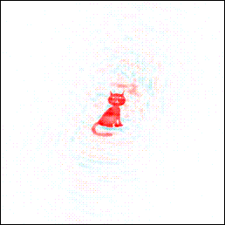
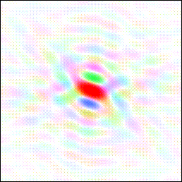
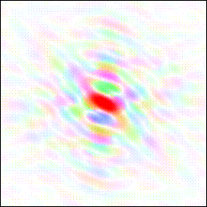
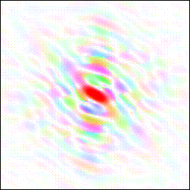
Mappe 2Fo-Fc
Trasformata
di Fourier
Trasformata
di Fourier
Trasformata
di Fourier
F(gatto-coda)
|F|(gatto),φ(gatto-coda)
|F|²(gatto)-|F|(gatto-coda)

Slide 17
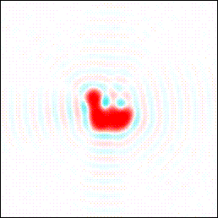
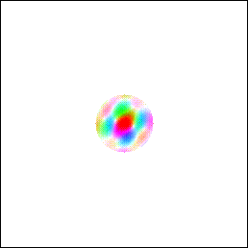
Limite di risoluzione
Trasformata
di Fourier
RISOLUZIONE = d_{mim} = λ/2senθ_{max}
2.0-3.0 Å Tipica risoluzione delle strutture di proteine con densità elettronica convoluta. Le catene laterali degli a.a. possono essere identificate con il 50% di probabilità senza altre informazioni. Le acque più fortemente legate alla proteina possono essere localizzate e la struttura è affinata con moti termici isotropici utilizzando vincoli geometrici per gli atomi.
1.2-0.7Å Mappe di densità con atomi risolti, risoluzione a livello atomico. Possibilità di intravedere e localizzare anche gli idrogeni. Affinamento degli atomi in modo indipendente con moto termico B di tipo anisotropo.

Slide 18
AFFINAMENTO
MODELLO DI PARTENZA
ALCUNI CICLI DI AFFINAMENTO PER RENDERE MINIMI GLI SCARTI TRA I_{O} E I_{C} O TRA ⏐ F_{O}⏐ E ⏐ F_{C}⏐.
Modificando xyz e B degli atomi
CALCOLO DEI FATTORI DI STRUTTURA
(Fasi)
Calcolo delle mappe di densità elettronica
|F_{o}|; 2|F_{o}|-|F_{c}| ; |F_{o}|-|F_{c}|
Localizzazione degli atomi nelle mappe 2|F_{o}|-|F_{c}|
FINE AFFINAMENTO

